Slide 1


Sisteme integrate pentru -business
9 – eCommerce, e-Auctions
Răzvan Daniel Zota
Catedra de Informatică Economică
ASE Bucureşti
zota@ase.ro
https://zota.ase.ro/eb

Slide 2
-commerce B2B
B2B – Tranzacţii între companii ce au loc electronic prin intermediul Internetului, extraneturilor sau a intraneturilor – denumite şi eB2B (electronic B2B) sau, simplu, B2B.

Slide 3
Ce este B2B ?
Elemente cheie ale B2B:
Disponibilitatea unei platforme securizate de Internet broadband şi pieţele electronice publice şi private B2B
Nevoia de colaborare între furnizori şi cumpărători
Posibilitatea de a economisi bani, reduce întârzierile şi îmbunătăţi colaborările
Apariţia unor tehnologii eficiente pentru integrare intra şi inter-organizaţională

Slide 4
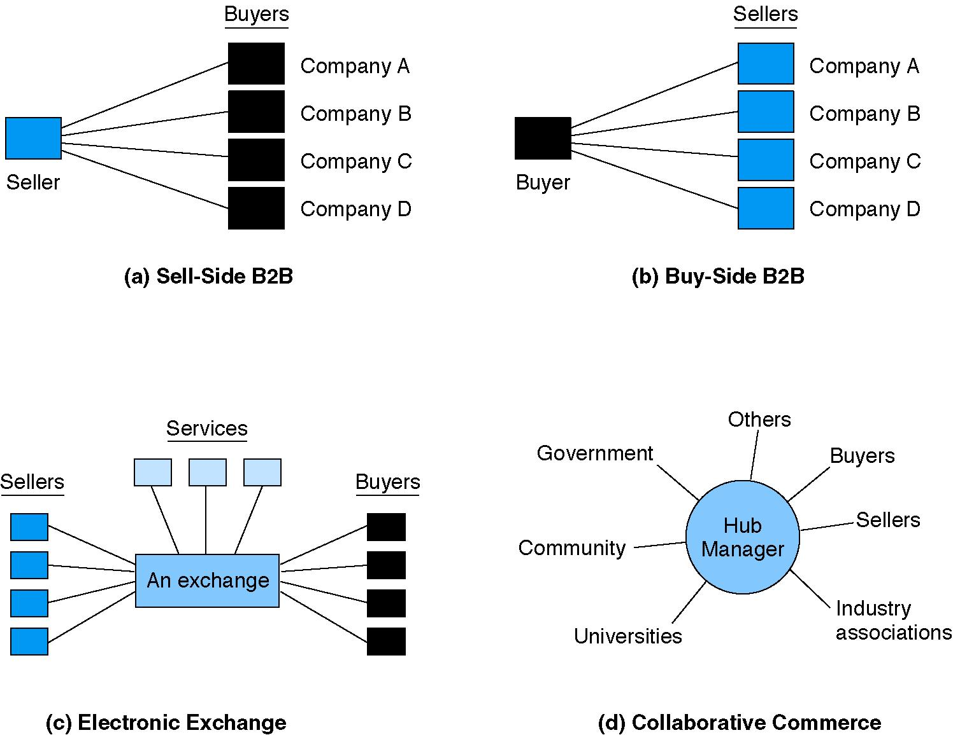
Tipuri de comerţ electronic B2B

Slide 5
Tranzacţii B2B
  Tipuri de tranzacţii
  Cumpărarea spot
  Reprezintă achiziţia bunurilor şi serviciilor pe măsură ce este nevoie de ele, preţurile fiind determinate în mod dinamic pe baza cererii şi ofertei
  Cumpărătorii şi vânzătorii nu se cunosc între ei
  Ex: Schimburi de mărfuri (ulei, zahăr, porumb, etc.)

Slide 6
Tranzacţii B2B
  Tipuri de tranzacţii
  Sourcing strategic și sistematic
  Reprezintă achiziţiile ce presupun contracte pe termen lung ce sunt bazate pe negocieri private între vânzători şi cumpărători
  Au loc negocieri directe online între cumpărător şi vânzător

Slide 7
Comerţ electronic B2B
  “Direcţii” de tranzacţionare
    Pieţe verticale
    Sunt pieţele din cadrul unei industrii sau a unui segment industrial (i.e., electronice, automobile, oţel, etc.)
    Pieţe orizontale
  Sunt pieţele concentrate pe un serviciu, material sau produs utilizat în toate tipurile de industrii (i.e., consumabile de birou, PC-uri, servicii de călătorie)

Slide 8
Avantaje B2B
  Crearea de noi oportunităţi de vânzare (cumpărare)
  Elimină hârtia şi reduce costurile administrative
  Reduce timpii de procesare a comenzilor
  Scade costurile de căutare a cumpărătorilor în găsirea produselor şi vânzătorilor
  Creşte productivitatea angajaţilor din vânzări/achiziţii
  Reduce erorile şi creşte calitatea serviciilor
  Face mai uşoară configurarea produselor

Slide 9
Avantaje B2B
  Reducerea costurilor de marketing şi vânzări
  Reducerea nivelelor de inventar
  Permite existenţa cataloagelor online cu preţuri diferite pentru diverşi clienţi
  Creşte flexibilitatea producţiei, permite livrarea JIT
  Reduce costurile de achiziţii (pentru cumpărători)
  Creşte oportunităţile de colaborare

Slide 10
Modele B2B
Principalele tipuri de modele B2B
  Pieţe e-market de tip sell-side
  Vânzarea prin intermediari
  Vânzarea prin licitaţii
  Pieţe e-market de tip buy-side
  E-procurement
  Reverse auctions

Slide 11
Modelul “Sell-side” B2B
Piaţa electronică “sell-side”
Reprezintă piaţa bazată pe web în care o companie vinde mai multor cumpărători business din e-cataloage sau prin licitaţii, de regulă prin intermediul unui extranet.
  Există, de regulă, trei modalităţi de stabilire a preţurilor:
    - Vânzarea din cataloage electronice
    Vânzarea prin licitaţii obişnuite
    Vânzarea directă “one-to-one” pe baza unui contract negociat (de regulă pe termen lung)

Slide 12
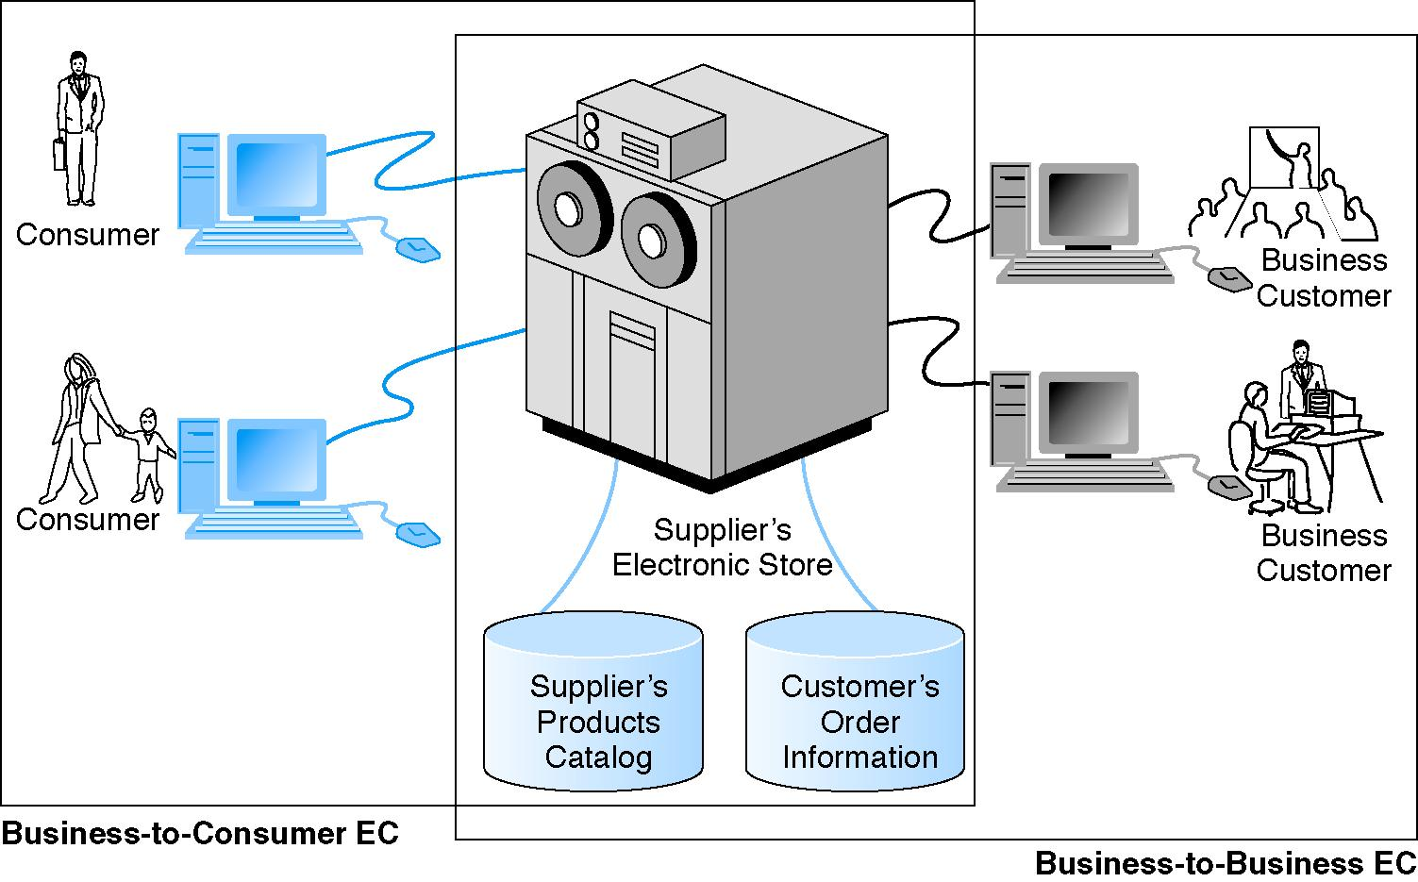
Arhitectura pieţei electronice “Sell-side” B2B

Slide 13
Modelul “one-to-many”: intermediari şi licitaţii
Intermediarii ajută la distribuirea produselor la un mare număr de cumpărători.
Aceştia achiziţionează produse provenite de la mai mulţi furnizori şi le combină în cataloage din care vând.
Oferă, de asemenea, produse online prin intermediul magazinelor
online (Amazon.com, etc.)

Slide 14
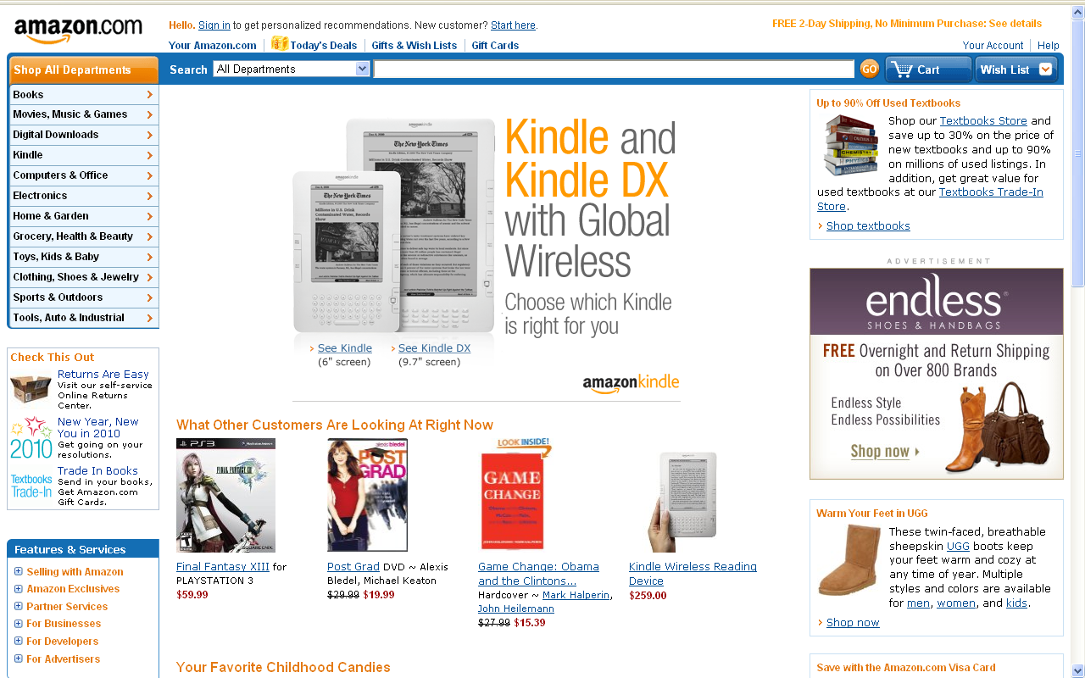
Amazon

Slide 15
Modelul “one-to-many”: intermediari şi licitaţii
Folosirea licitaţiilor pe partea de “Sell-Side”
  Reducerea costurilor
  Creşterea vizualizărilor de pagini
  Cooptare de membri
  Pentru a licita, utilizatorii trebuie să se înregistreze
  Baze de date cu contacte de business

Slide 16
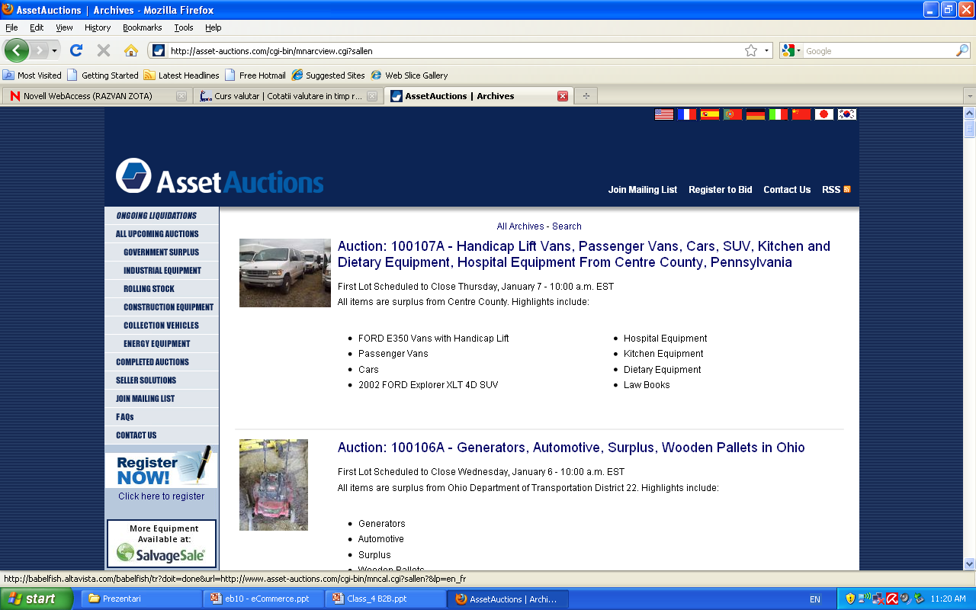
Modelul “one-to-many”: intermediari şi licitaţii

Slide 17
Pieţe electronice - Buy-side
Request for quote (RFQ)
  Cumpărătorul deschide o licitaţie pe propriul server şi invită potenţialii furnizori să-şi trimită licitările
  “Invitaţia” de participare într-un sistem de licitaţii (tendering system)

Slide 18
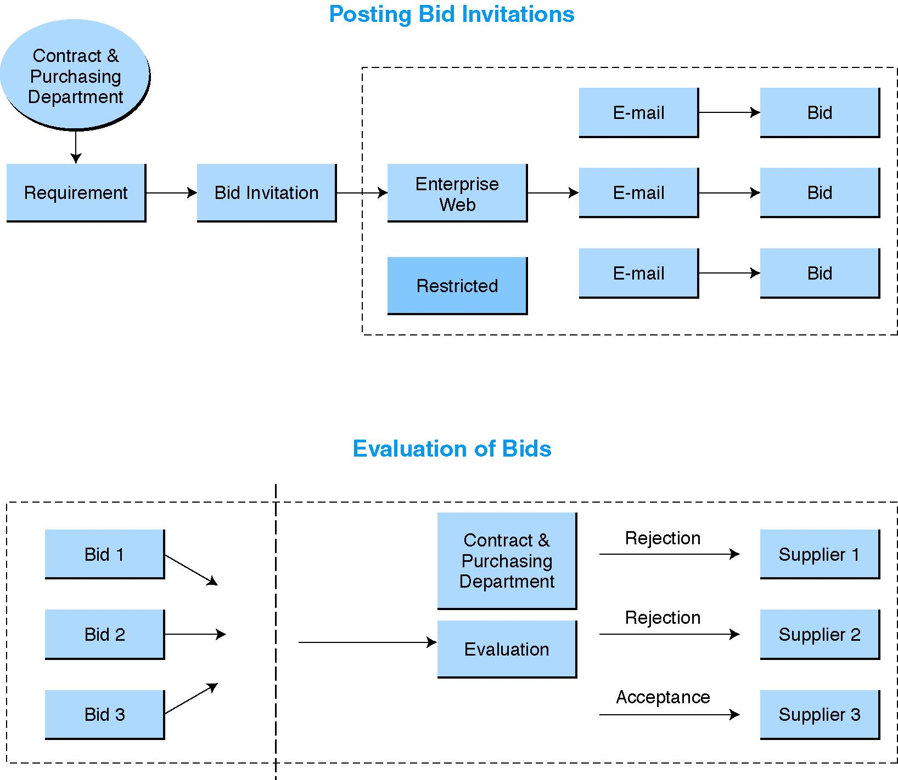
Sistem de selecție a ofertelor

Slide 19
Tipuri de licitaţii
Licitaţia engleză
Participanţii licitează în mod direct şi deschis între ei. Finalizarea licitaţiei se poate face atunci când este atins un preţ prestabilit, fie ultimul preţ atins înaintea expirării licitaţiei.
În cazul acestei licitaţii există un preţ minim de pornire.
Exemple:
  case de licitații (artă, antichități)
  platforme online (eBay)
  licitații de achiziții publice (în unele cazuri)
  Avantaj: transparentă, participanții sunt în control. Dezavantaj: poate dura mai mult.

Slide 20
Tipuri de licitaţii
Licitaţia olandeză (dutch auction, clock auction)
Se pleacă de la un preţ maxim cerut de vânzător, care poate fi coborât până când un cumpărător acceptă preţul.
Acest tip de licitaţie se foloseşte când se doreşte licitarea rapidă.
Avantaj: foarte rapidă.
Dezavantaj: presiune mare – dacă aștepți prea mult să scadă prețul, altcineva poate cumpăra.

Slide 21
Tipuri de licitaţii
Licitaţia în plic închis (sealed first-price auction)
Licitaţiile se depun în plic închis simultan, astfel încât nici unul dintre ofertanţi nu ştie de oferta celuilalt.
Licitaţia Vickrey
Asemănătoare cu cea în plic închis, preţul plătit nu este cel propus de câştigător ci al doilea preţ ca valoare. Este în interesul participanților să ofere exact cât valorează bunul pentru ei.
În concluzie, câștigă ofertantul cu cea mai mare ofertă, însă plătește al doilea preț dintre ofertele depuse.
Notes:
7 8 10

Slide 22
Tipuri de licitaţii
Licitaţia “tăcută” (silent auction)
Folosită, de regulă, la evenimentele de caritate.
După ce articolele sunt afişate, licitatorii îşi scriu preţurile oferite pe bucăţi de hârtie.
Pot cunoaşte sau nu preţurile propuse de către ceilalţi.

